Slide 1
SIFIR ATIK BELEDİYELER

Slide 2
SIFIR ATIK YÖNETMELİK TASLAĞINDA BELEDİYELERİN YÜKÜMLÜLÜKLERİ
MERVE ERGÜL
ÇEVRE YÜKSEK MÜHENDİSİ
EDİRNE ÇEVRE VE ŞEHİRCİLİK İL MÜDÜRLÜĞÜ

Slide 3
Görev ve Yetkiler 8.Madde
1. Büyükşehir belediyeleri;
-Sıfır Atık Yönetim Sisteminin (SAYS) geliştirilmesi, iyileştirilmesi, yaygınlaştırılması,
-SAYS’nin kurulmasına yönelik belediyeler ile iş birliğini sağlamakla yükümlüdür.

Slide 4
Görev ve Yetkiler
2. Büyükşehir ilçe belediyeleri, il ve ilçe belediyeleri;
-SAYS’ni Yönetmeliğin 3. bölümünde belirtilen esaslar doğrultusunda kurmak ya da kurdurmak,

Slide 5
Görev ve Yetkiler

Slide 6
Görev ve Yetkiler
3.bölüm esaslar
Çalışma ekibinin belirlenmesi
Planlama: durum tespiti ve ihtiyaç analizi
Eğitim-bilinçlendirme
İzleme-kayıt
Bilinçlendirme ve eğitim çalışmaları yapmak, yapılan faaliyetlere de katkı ve katılım sağlamak
Geliştirilen/yapılan çalışmaları her 6 ayda bir sıfır atık bilgi sistemi üzerinden beyan etmekle yükümlüdür.

Slide 7
3.Toplama altyapısı oluşturulması: toplama ya da toplattırma
Kağıt, karton, plastik, cam, metal, kompozit (geri kazanılabilir atıklar) ile diğer atıklar ayrı biriktirilir ve ayrı toplanır.
Atık pil, bitkisel atık yağ, elektrik ve elektronik atıklar vb. için atık getirme merkezleri kurulur.
Mavi gereçler: geri kazanılabilir atıklar
Kahverengi gereçler: kompostlanabilir atıklar
Yeşil gereçler: cam atıklar
Diğer atıklar: gri gereçler

Slide 8
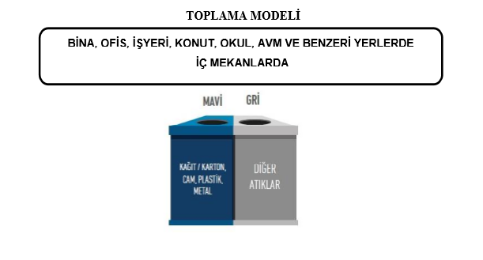
3.Toplama altyapısı oluşturulması: toplama ya da toplattırma
Ayrı toplama: geri kazanılabilir atıklar mavi, diğerleri gri torbalar: en az ikili sistem olarak toplanılması gerekiyor.

Slide 9
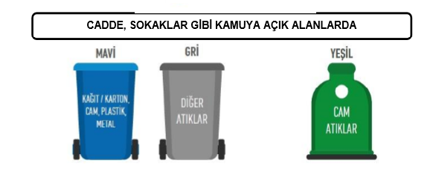
3.Toplama altyapısı oluşturulması: toplama ya da toplattırma

Slide 10
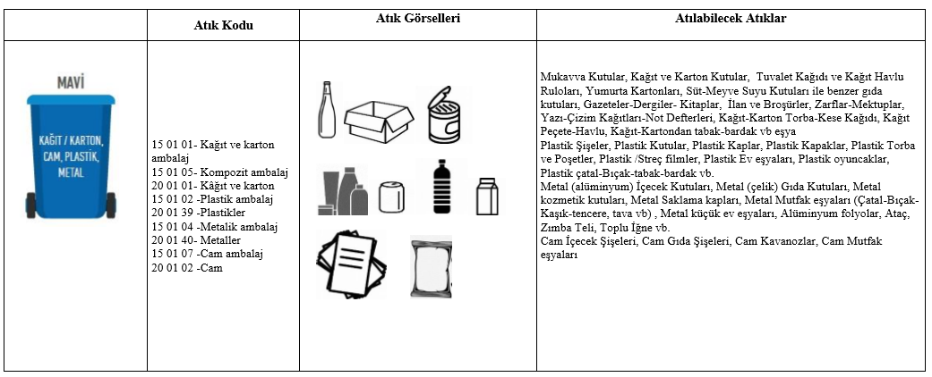
EK-4 AYRI BİRİKTİRİLECEK ATIKLARA İLİŞKİN AÇIKLAYICI ÖRNEKLER

Slide 11
EK-4 AYRI BİRİKTİRİLECEK ATIKLARA İLİŞKİN AÇIKLAYICI ÖRNEKLER

Slide 12
EK-4 AYRI BİRİKTİRİLECEK ATIKLARA İLİŞKİN AÇIKLAYICI ÖRNEKLER

Slide 13
EK-4 AYRI BİRİKTİRİLECEK ATIKLARA İLİŞKİN AÇIKLAYICI ÖRNEKLER

Slide 14
EK-4 AYRI BİRİKTİRİLECEK ATIKLARA İLİŞKİN AÇIKLAYICI ÖRNEKLER

Slide 15
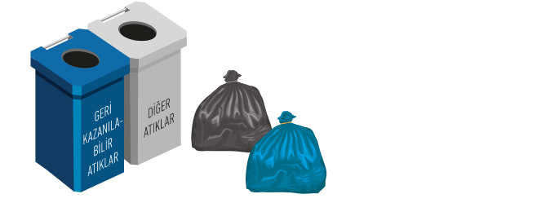
3. Toplama altyapısı: toplama ya da toplattırma-konutlar
Mavi-gri biriktirme gereçleri ile ilgili bilgilendirme

Slide 16
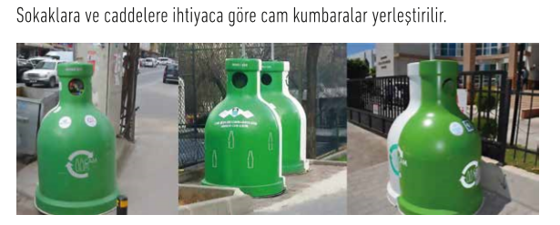
3. Toplama altyapısı: toplama ya da toplattırma-kamuya açık alanlar
Mavi-gri ikili set ve cam kumbarası

Slide 17
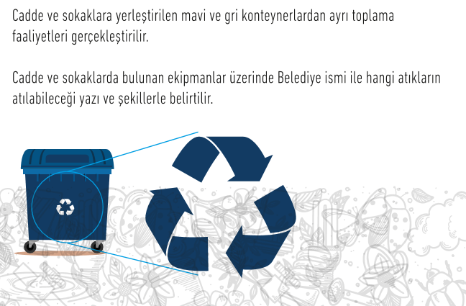
3. Toplama altyapısı: toplama ya da toplattırma-kamuya açık alanlar
Gereçlerin üzerinde belediye ismi ve hangi atıkların atılabileceğine dair yazı ve şekiller: Yönetmelik Ek-4

Slide 18
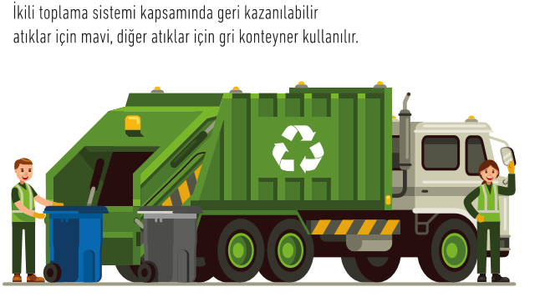
3.Toplama altyapısı oluşturulması: toplama ya da toplattırma
Ayrı biriktirme sağlandıktan sonra ayrı toplanır.

Slide 19
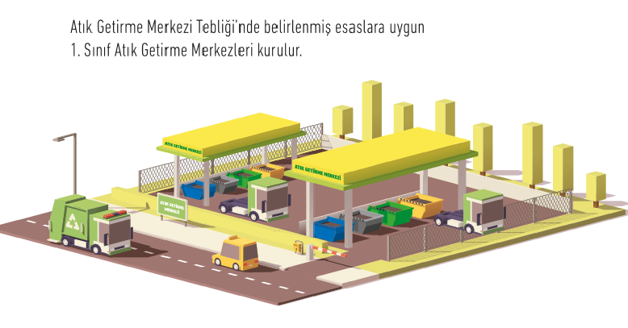
3.Toplama altyapısı oluşturulması: toplama ya da toplattırma
İhtiyaç halinde (her 250.000 nüfusa bir adet) 1. Sınıf Atık Getirme Merkezi kurulur.

Slide 20
3.Toplama altyapısı oluşturulması: toplama ya da toplattırma (Atık Getirme Merkezi Tebliği)
Tebliğin amacı: geri kazanılabilir atıkların diğer atıklarla karıştırılmadan kaynağında ayrı toplanması ve geri kazanım/bertarafa gönderilmek üzere bırakılması amacıyla oluşturulan atık getirme merkezlerine ilişkin usul ve esaslar
Atık getirme merkezi: kaynağında ayrı toplanan geri kazanıma ve/veya bertarafa gönderilmesi amacıyla bırakıldığı merkezleri
Seyyar/mobil atık getirme merkezi: Belirli süreler içerisinde farklı noktalara hizmet vermek amacıyla 1. sınıf atık getirme merkezine bağlı olarak kullanılan seyyar atık toplama araçları

Slide 21
3.Toplama altyapısı oluşturulması: toplama ya da toplattırma (Atık Getirme Merkezi Tebliği)
Atık getirme merkezlerine mutfak atıkları, park-bahçe atıkları, inşaat yıkıntı atıkları, endüstriyel atıklar, patlayıcı ve radyoaktif atıklar kabul edilmez.
Biriktirme süreleri miktara bakmaksızın mevzuattaki süreleri geçemez.
Mücavir alanı dışında yer alan alanlar İl Özel İdare sorumluluğunda.
Her 10 mahalleye seyyar agm, her 250.000 nüfusa bir agm

Slide 22
3.Toplama altyapısı oluşturulması: toplama ya da toplattırma (Atık Getirme Merkezi Tebliği)
1.sınıf agm:belediyeler, mahalli idare birlikleri, ilçe belediyeleri tarafından kurulması zorunlu olan merkezler
2.sınıf agm:alış veriş merkezleri
3.sınıf agm:satış noktaları, iki yüz konut ve üzeri siteler, OSB, hava alanları, üniversiteler

Slide 23
3.Toplama altyapısı oluşturulması: toplama ya da toplattırma (Atık Getirme Merkezi Tebliği)
Madde 8: Belediyelerin-mahalli birliklerin görev ve yükümlülükleri
1.sınıf agm kurmak/kurdurmak, işletmek/işlettirmek
Eğitim, bilinçlendirme çalışmaları
Seyyar agm’nde toplanan atıkların 1.sınıf agm’ye getirilmesi
Seyyar agm’nde ait olduğu belediyenin adı, logosu, Seyyar Atık Getirme Merkezi ifadelerinin bulunması.

Slide 24
3.Toplama altyapısı oluşturulması: toplama ya da toplattırma (Atık Getirme Merkezi Tebliği)
Madde 11 asgari şartlar:
Vatandaşların kolay ulaşabileceği konumda
Sızdırmazlık, aydınlatma, yangın riski, dezenfekte edilmeli, veri kayıt sistemi, bilgilendirme yönlendirme levhaları, atıklar ile ilgili kod ve şekiller, absorban madde,
Kapalı ve tekerlekli olmalı
Evsel atıklar için ayrı biriktirme ve toplama
Tüm atıklar mevzuata uygun şekilde biriktirilmeli ve toplanmalıdır.

Slide 25
3.Toplama altyapısı oluşturulması: toplama ya da toplattırma (Atık Getirme Merkezi Tebliği)
Madde 12: 1.sınıf agm ilave olarak
Tebliğin Ek-2 ilk 13 grup atıkları biriktirilmesi zorunlu.

Slide 26
3.Toplama altyapısı oluşturulması: toplama ya da toplattırma (Atık Getirme Merkezi Tebliği)

Slide 27
3.Toplama altyapısı oluşturulması: toplama ya da toplattırma (Atık Getirme Merkezi Tebliği)
Madde 12: 1.sınıf agm ilave olarak
Yönetim binası, kantar, giriş kontrol noktası, asgari 1000 metrekare alan, etrafı kapalı, çevre görevlisi
Alanın üzeri kapalı, atık sular için toplama, ızgara sistemi, kör toplama kanalı, kuşaklama vb.
Atık ilaçlar yüksek yoğunluklu plastik/paslanmaz metal kilitli kapak, ilgili ibareler ile depolanmalı.

Slide 28
3. Toplama altyapısı: toplama ya da toplattırma-kamuya açık alanlar

Slide 29
3. Toplama altyapısı: toplama ya da toplattırma-kamuya açık alanlar

Slide 30
3.Toplama altyapısı oluşturulması: toplama ya da toplattırma (Atık Getirme Merkezi Tebliği)
Çeşitli ve Son Hükümler Madde 15: bilgilendirme
Agm’nin tanıtılması ve faaliyetleri konusunda broşür afiş vb. hazırlanması,
ALO-ATIK hattı: vatandaşın taşıyamadığı durumlarda Belediye lojistik destek sağlar ya da 1.sınıf agm’ye bağlı olarak seyyar agm hizmeti verilir.
Biriktirme gereçleri ve tanıtım materyalleri temin edilir.

Slide 31
3. Toplama altyapısı: toplama ya da toplattırma

Slide 32
3. Toplama altyapısı: toplama ya da toplattırma-Nasıl yerleştirilmeli?
Nasıl yerleştirilmeli?
Nüfus 400.000 ve üzeri ise: her 100 konuta en az bir adet ikili set (mavi-gri) gereçleri ya da her 400 metrede en az bir adet ikili set (mavi-gri) gereçleri
Nüfus 100.000-400.000 arasında ise: her 150 konuta en az bir adet ikili set (mavi-gri) gereçler ya da her 500 metrede en az bir adet ikili set (mavi-gri) gereçler
Nüfus 100.000 altında ise: her 200 konuta en az bir adet ikili set (mavi-gri) gereçler ya da her 600 metrede en az bir adet ikili set (mavi-gri) gereçler

Slide 33
Madde 9: Sıfır Atık Belgesi
100 binin üzerinde nüfusu olan Belediyeler Sıfır Atık Belgesi almakla yükümlüdürler. (Edirne Belediyesi)
Belge esas ve kriterlerine uymak, SAYS’nin sürekliliğini sağlamak
Yapılan çalışmaları 6 ayda bir beyan edilmesi,
Atıkların mevzuata uygun yönetimini sağlamak
İzleme, eğitim, bilinçlendirme çalışmaları
Bütün araç ve gereçlerde Yönetmelik Ek-9’da verilen logonun kullanılması

Slide 34
Madde 9: Sıfır Atık Belgesi

Slide 35
Madde 9: Sıfır Atık Belgesi
Belge kriterleri Ek-7/B
-1. sınıf atık getirme merkezinin kurulması
-Nüfusa göre en az ikili sistem
-Mobil atık getirme merkezleri ve cam kumbaraları-Farkındalık ve bilinçlendirme çalışmaları vb.
-Biyobozunur atıkların ayrı toplanarak kompost ve biyometanizsayon tesisinde bertarafı

Slide 36
Tesis İhtiyacı- Atıkların Düzenli Depolanmasına Dair Yönetmelik
Biyobozunur atık azaltımı (GEÇİCİ MADDE 1 – (1) Bu Yönetmeliğin yürürlüğe girmesinden itibaren 5 yıl içerisinde depolanacak olan biyobozunur atık miktarı, 2005 yılında üretilen toplam biyobozunur atık miktarının ağırlıkça %75’ ine, 8 yıl içinde % 50’ sine ve 15 yıl içinde ise %35’ine indirilir.
(2) Bakanlık, düzenli depolama tesislerinde bertaraf edilecek biyobozunur atıkların azaltılması konusunda bu Yönetmeliğin yürürlüğe giriş tarihinden itibaren azami iki yıl içinde ulusal strateji hazırlar. Bu strateji, geri kazanım, kompostlaştırma, biyogaz üretimi veya enerji/madde geri kazanımı gibi yöntemler ile alınması gereken tedbirleri içerir.)
Geri dönüştürülebilir atıklar düzenli depolama tesislerine gönderilmemeli.

Slide 37
Ambalaj Atıklarının Kontrolü Yönetmeliği ile Benzerlikler
Madde 8 ve Madde 26 Belediyelerin yükümlülükleri benzerdir.
Ayrı toplama ve toplama sistemi kurma (TAT-Bertaraf tesisleri), düzenli depolama tesislerine gönderilmemesi
Bilgi sistemine beyanlar ve yönetim planı (belge)
Ambalaj atıkları için ayrı araç ve gereçler (%20’si)
Ambalaj atığı aktarma merkezi-atık getirme merkezi
Nüfusa göre yerleştirilecek gereç ve nüfus adedi aynı

Slide 38
DİNLEDİĞİNİZ İÇİN TEŞEKKÜR EDERİZ.
MERVE ERGÜL
ÇEVRE YÜKSEK MÜHENDİSİ
EDİRNE ÇEVRE VE ŞEHİRCİLİK
İL MÜDÜRLÜĞÜ

